Slide 1
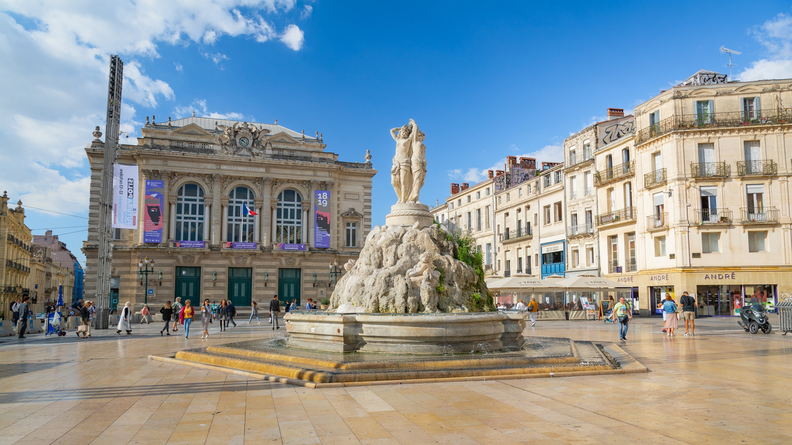
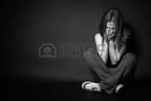
Place de la Comédie à Montpellier: du désespoir à la délivrance pour Myriam!

Slide 2
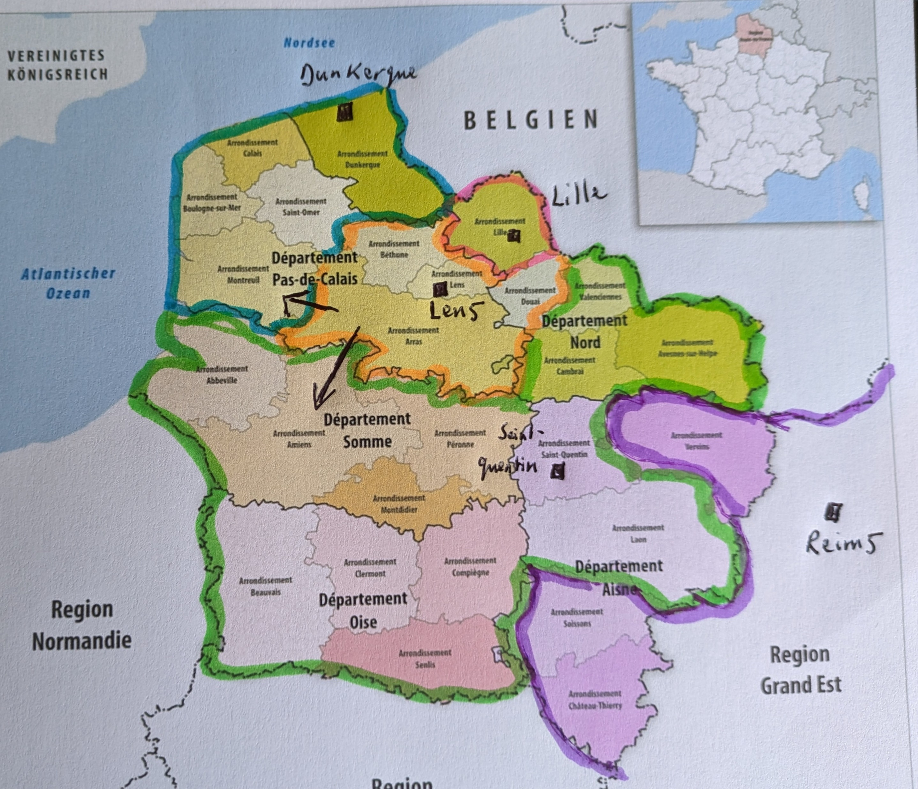

Le groupe des Gédéons de Lens:
100 000 NT offerts par le groupe de Lens, avec votre aide, en 20 années d’existence: 2004-2024
Une zone de 1,156 M d’habitants :
4 arrondissements : Lens, Béthune, Arras, Douai

Slide 3
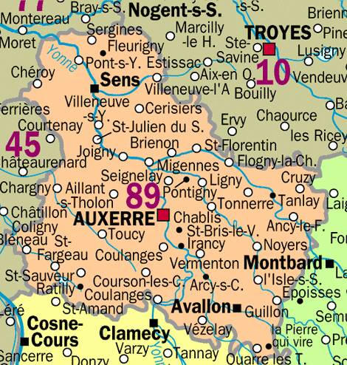
OSA YONNE ( 330 000 habitants- Mars 2025)-
OSA YONNE : 330 OOO habitants
4630 NT acceptés et placés au total en 3 jours dans tous nos secteurs
BILAN NT
2357 NT aux étudiants et lycéens .
661 NT au personnel médical (Cabinets médicaux, pharmacies, EHPAD, écoles d’infirmières)
431 NT Gros caractères dans les EHPAD et les salles d’attente cabinets médicaux
332 Bibles hôtels et gites (Tris et quadrilingues)
201 NT « camouflage » aux gendarmes et 156 NT bleus aux pompiers et gendarmes
• 409 Nouveaux Testaments de Témoignage Personnel ;

Slide 4
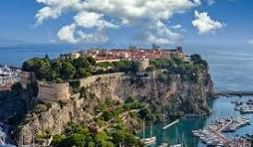
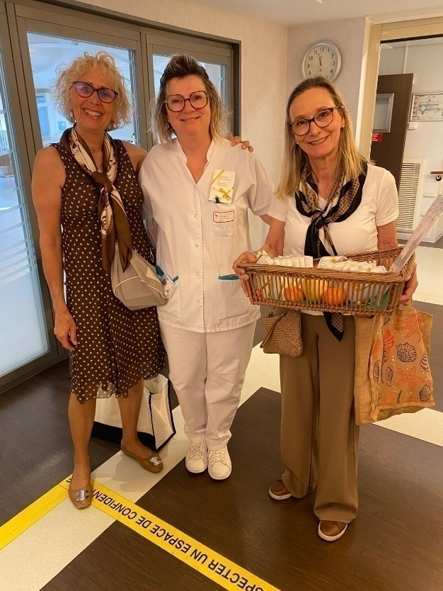
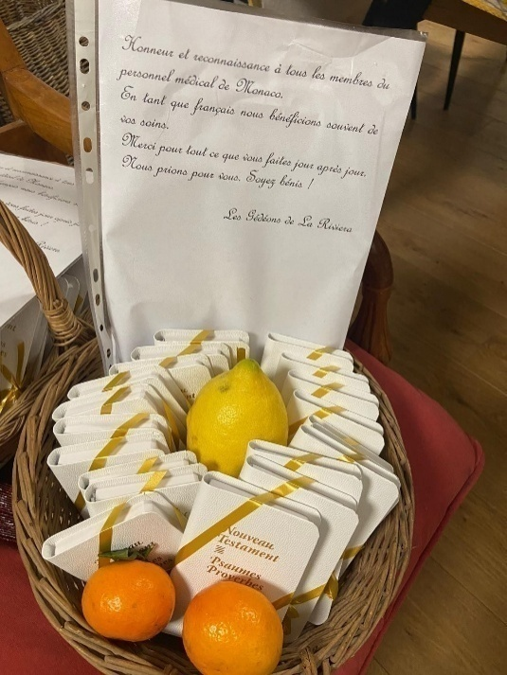
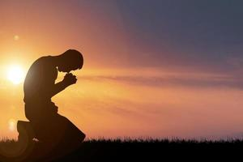
OSA MONACO ( fin avril 2025):la conquête du Rocher! Le rôle de la prière persévérante!
Psaume 78 :16 « Du rocher il fit jaillir des sources, Et couler des eaux comme des fleuves » .
944 NT en un jour et demi, hors secteur scolaire.

Slide 5
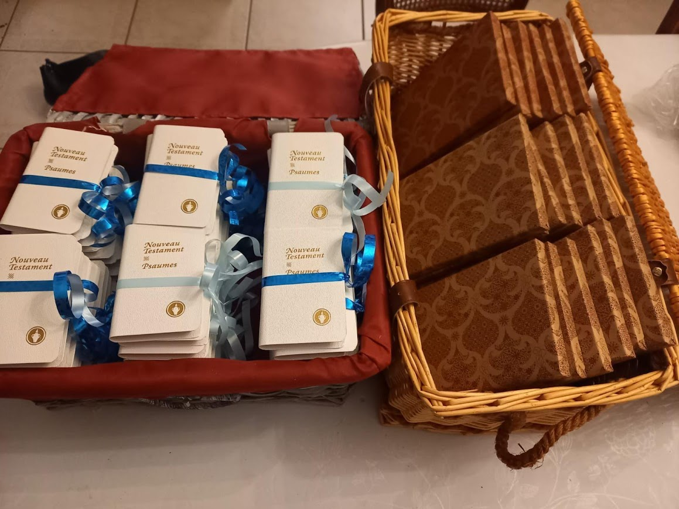
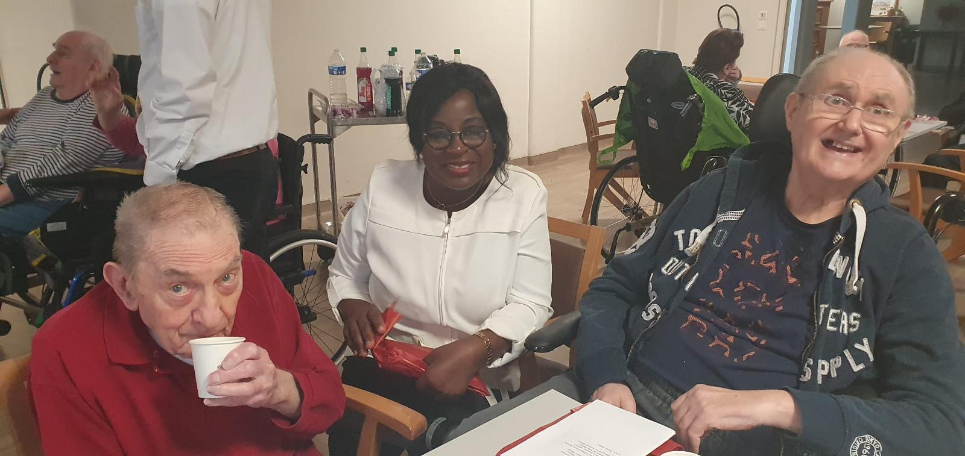
Et de la volonté d’y aller! Dans les maisons de retraite de Lille

Slide 6
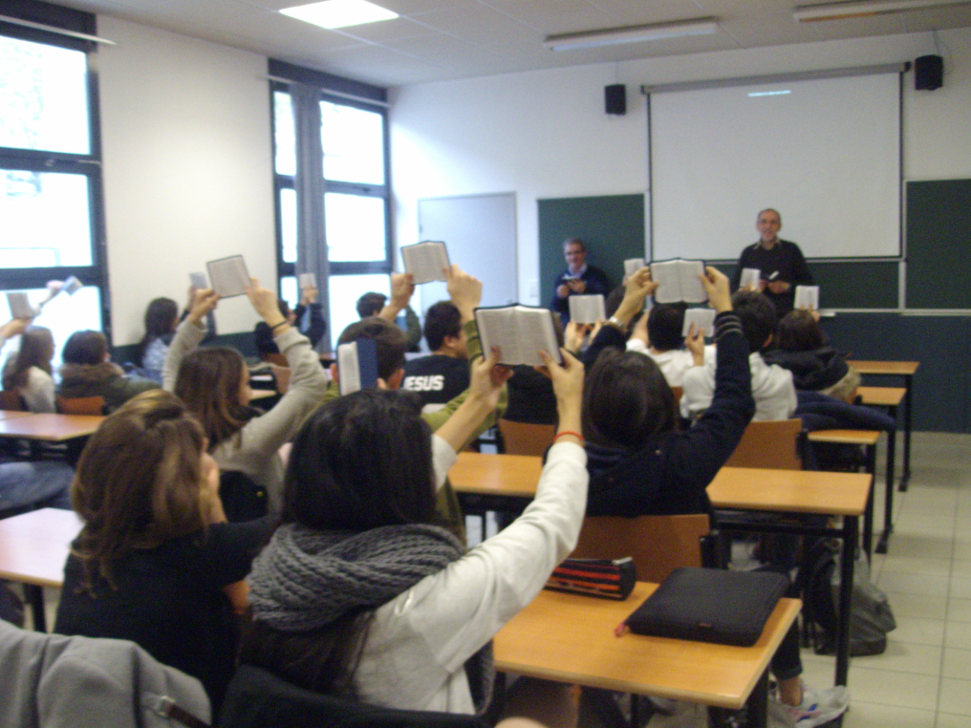
Enseignement privé: présentation et témoignage dans les classes de catéchèse sur Nîmes: des cœurs assoiffés et prêts à recevoir!!

Slide 7
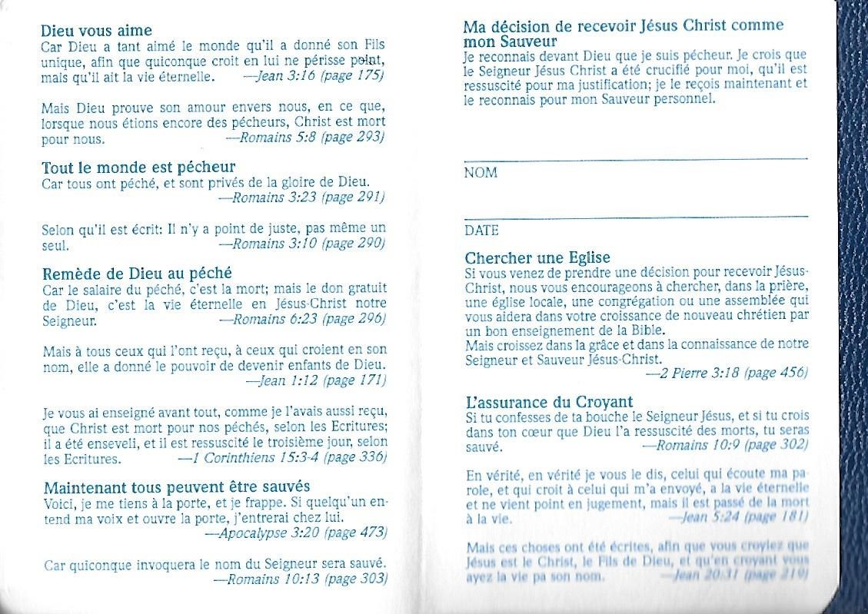
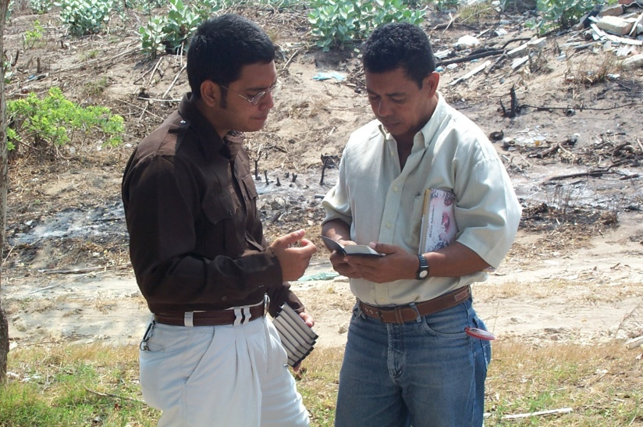
Amener des âmes à Christ par le témoignage personnel, avec le plan du salut à la fin du NT . Saisir les opportunités!

Slide 8
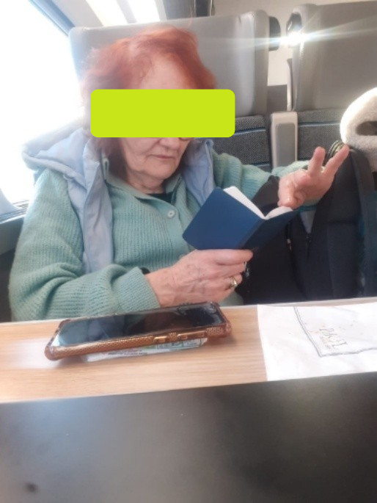
Des piqures de rappel parfois en milieu chrétien! Dieu cherche et cerne aussi certaines personnes!
Geneviève

Slide 9


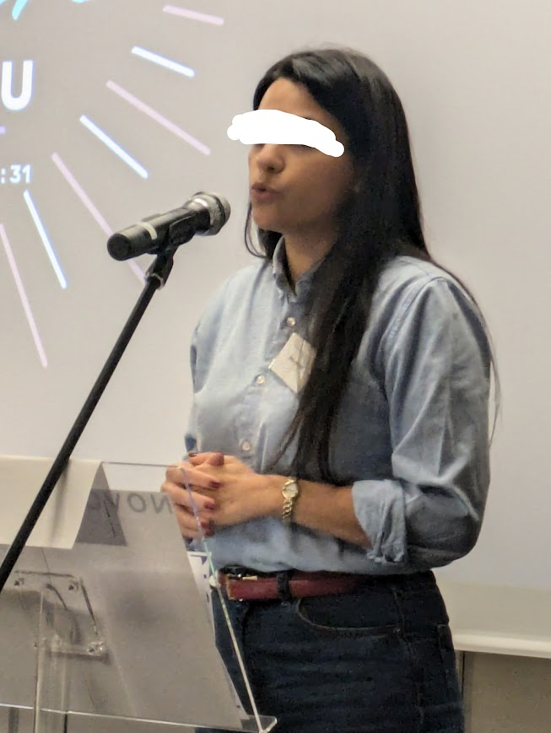
Une famille musulmane bouleversée!
1.La fille aînée d’abord: un NT reçu à la sortie d’un lycée de Dijon, qui épouse un chrétien. Un cœur brisé restauré!
2.Puis un fils, délivré de la drogue et de l’alcool, qui aujourd’hui a un ministère de témoignage auprès des musulmans.
3.Puis la mère, délivrée de sa dépression , de ses médicaments et de ses tendances suicidaires.
4 et 5.Puis un autre fils et son épouse
6.Puis Nadia, une autre fille, qui a raconté ce témoignage.
7. la sœur de la mère, sur son lit de mort
8.?? Et un père violent qui s’approche doucement du Seigneur …

Slide 10
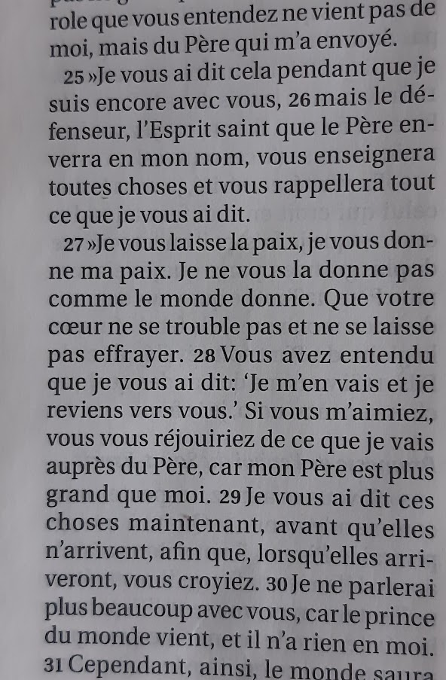
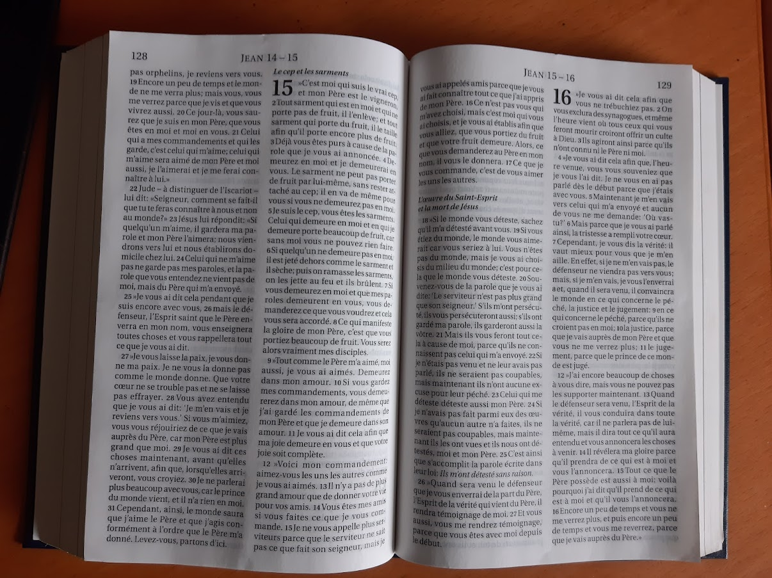
Un soir de Noel, dans une chambre d’hôtel: des vies changées, un suicide évité !

Slide 11
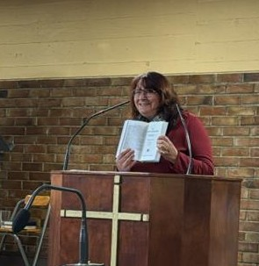
Dieu m’a rejointe là où j’étais, dans une chambre d’hôtel à Paris! Marie-Hélène et son trilingue, version Louis Segond !

Slide 12
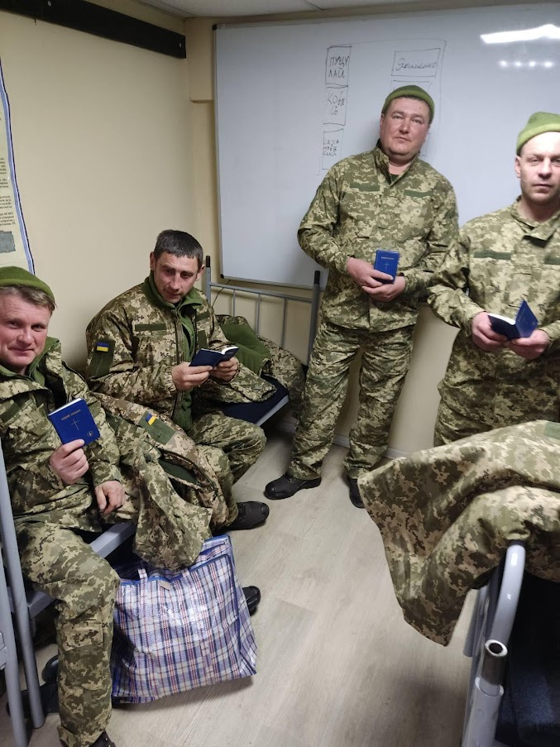
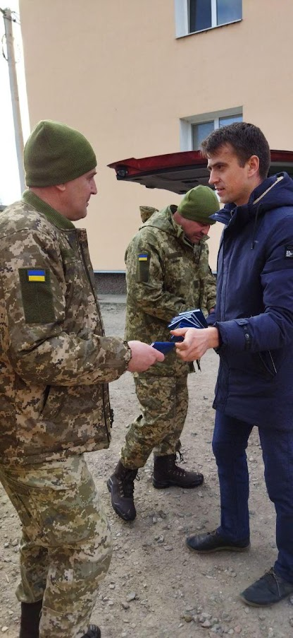
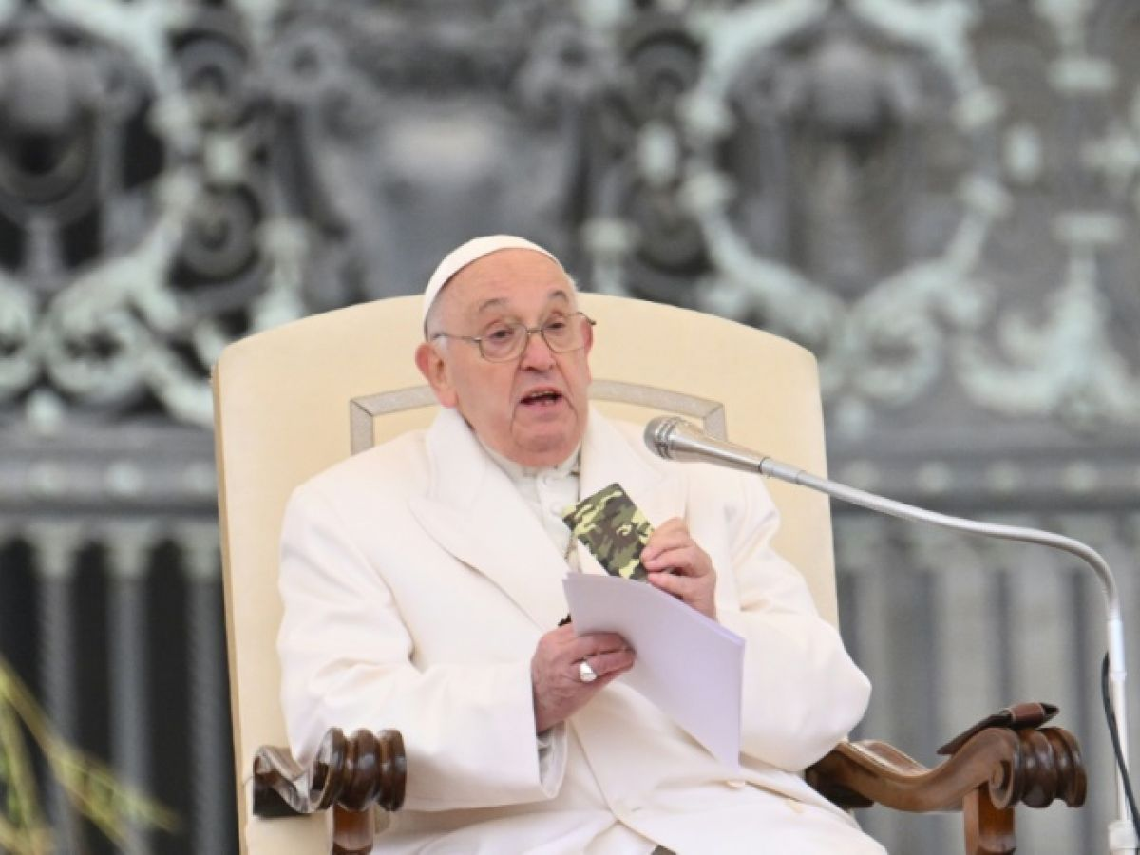
Etre là au moment où il faut être là !
Militaires en Ukraine
Le pape François tient le Nouveau Testament d'un soldat de 23 ans décédé en Ukraine, lors de son audience générale hebdomadaire sur la place Saint-Pierre au Vatican le 3 avril 2024
AFP - ALBERTO PIZZOLI
Le pape François a rendu hommage mercredi à un jeune soldat ukrainien tué au front en montrant ses effets personnels religieux avant de faire observer un moment de silence pour les victimes de la guerre.
Mars 2022

Slide 13
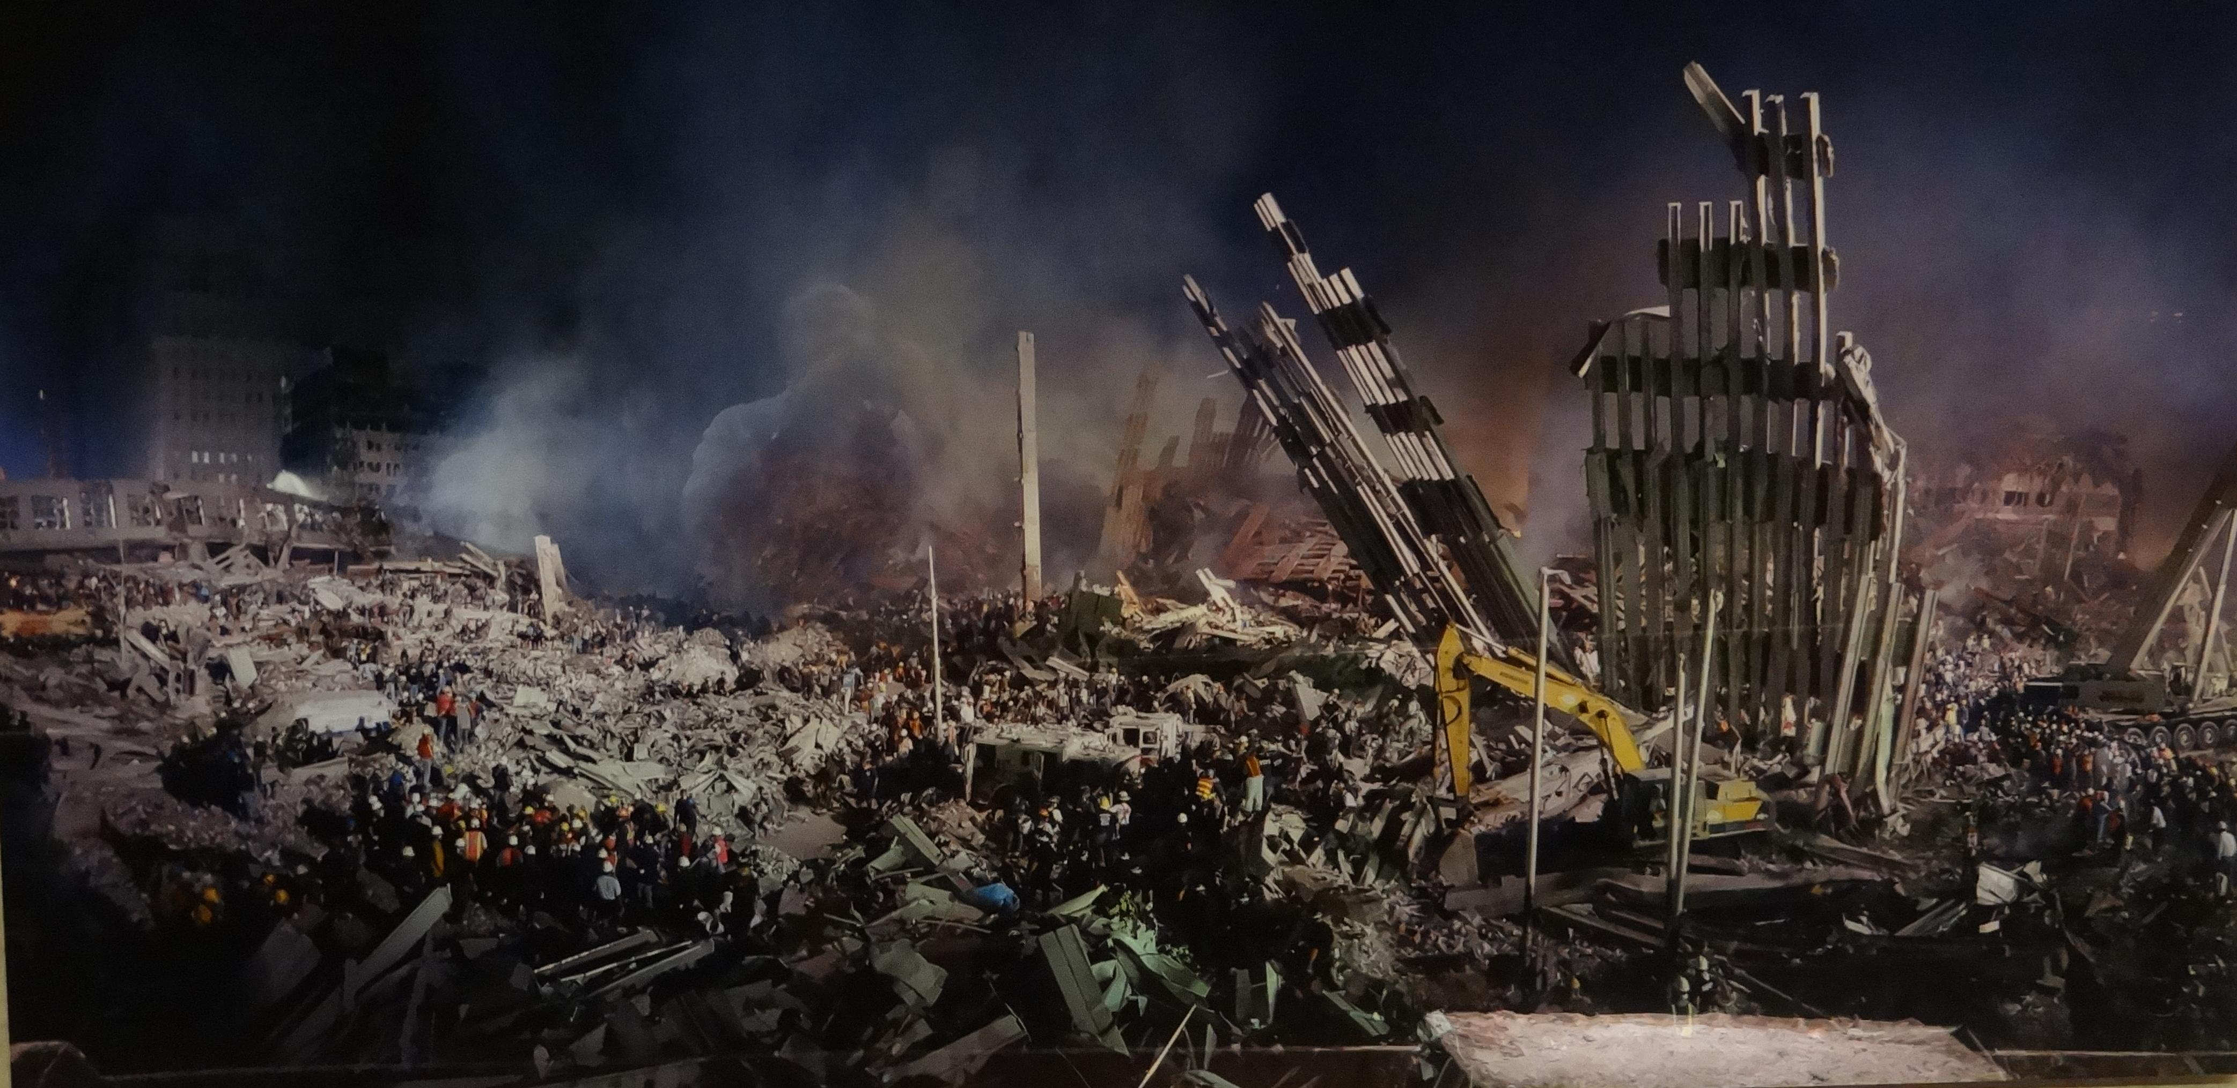
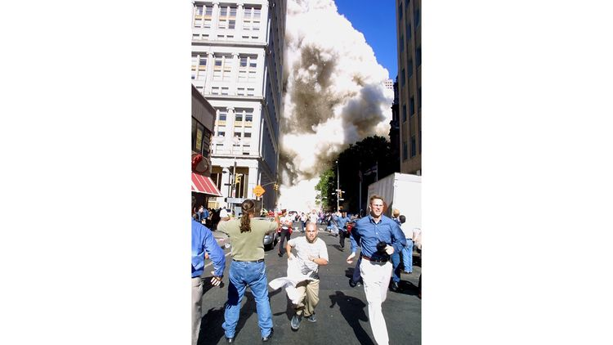
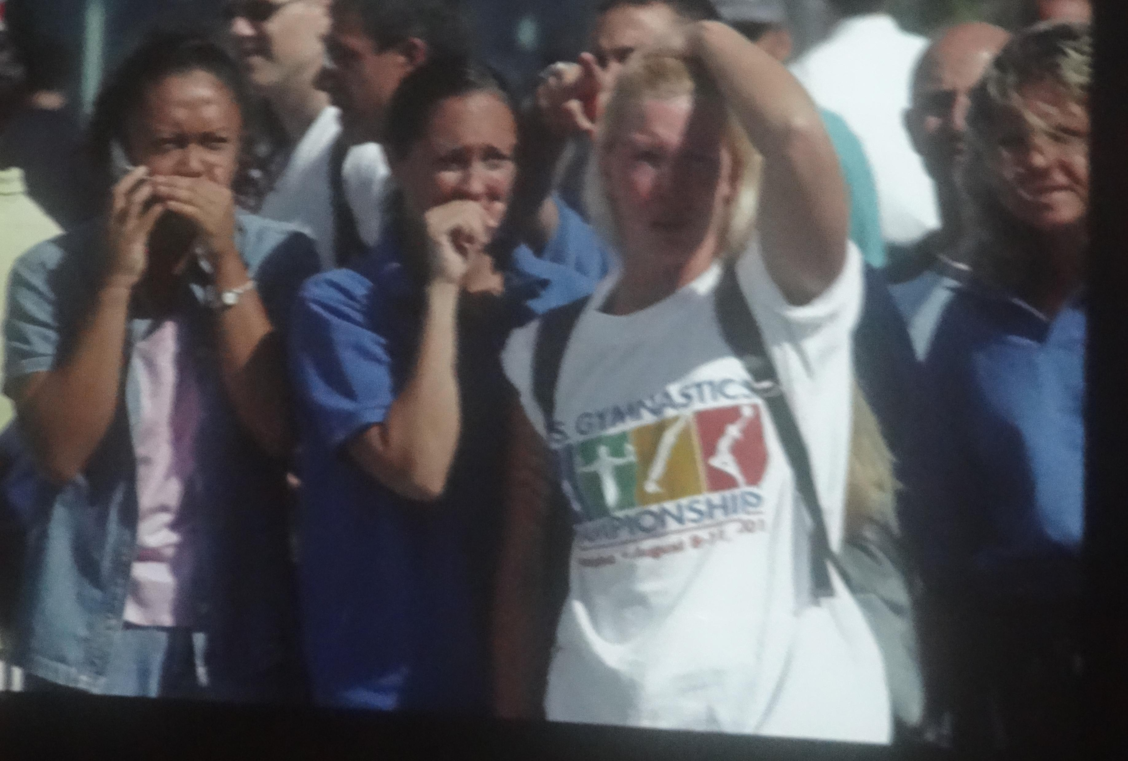
Etre là au moment où il faut être là! Dans les heures les plus sombres de désespoir (1)…..
Le 11/09/2001 à New York aux USA :
Le 15/09/2001:
BLITZ DES GEDEONS SUR NEW YORK PREPARE DE LONGUE DATE : 196 000 NT acceptés en ces moments de désespoir!

Slide 14
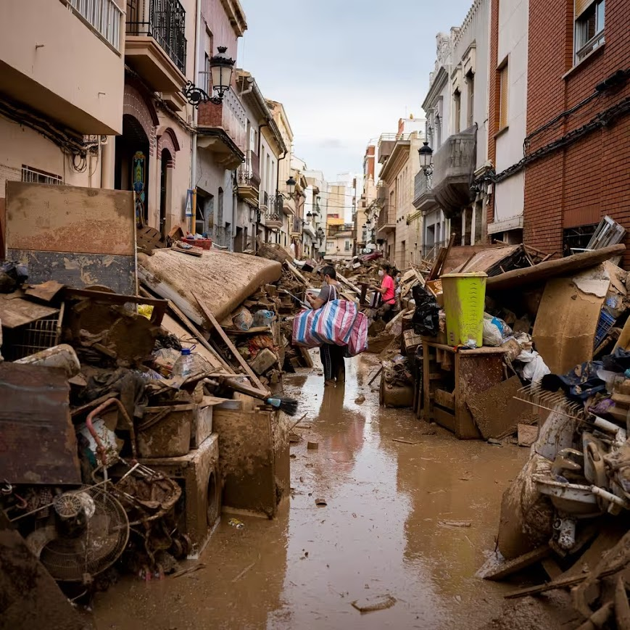
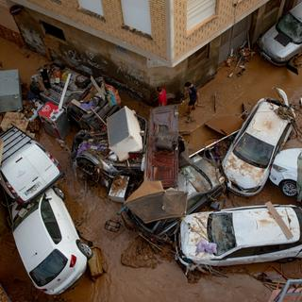
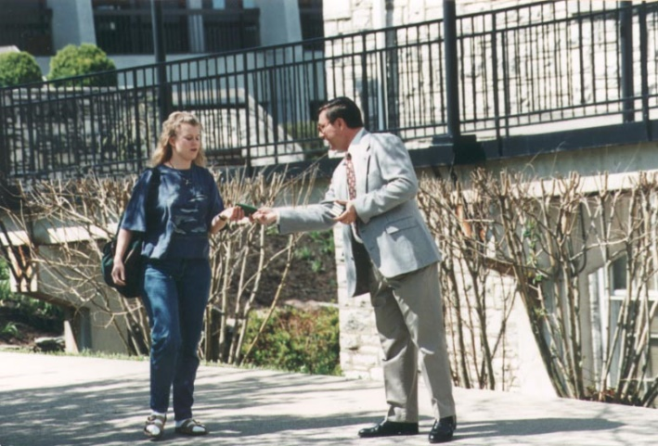
. Etre là au moment où il faut être là!
Dans les heures les plus sombres de désespoir (2)… : 29 octobre-début novembre 2024: Valence et sa région en Espagne
inondations catastrophiques:
Fin Octobre, une semaine avant : Blitz des Gédéons dans la région de Valence: 16 000 NT acceptés

Slide 15


Vous pouvez nous aider avant tout par la prière:
Pour le ministère des Gédéons en France et particulièrement pour le groupe de Lens et ses distributions. Prochaines: IUT Lens le Lundi 19 Mai.
Pour des ouvertures dans tous nos secteurs et des distributions scolaires facilitées sur la voie publique. Pour des accès dans l’enseignement privé.
Pour la reprise des hôtels. Des ouvertures.
Pour des aumôniers protestants dans toutes les prisons de notre zone: Vendin le Vieil; Douai

Slide 16
Partenaire de prière, en devenant « ami des Gédéons »

Slide 17
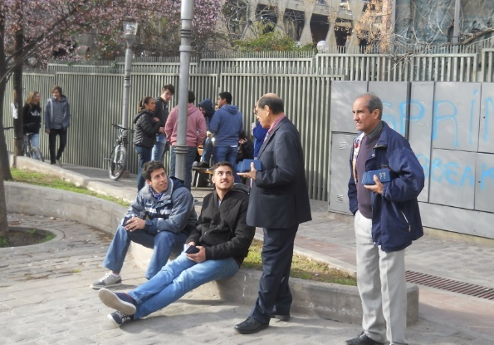
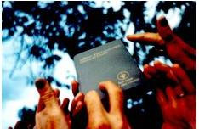
Nous aider aussi :
1)Par un travail de réclamation-félicitations dans les hôtels, cliniques ; d’information - pas une secte-. Pensez à cela lors des prochaines vacances !!!
2)Par des témoignages à nous transmettre, qui nous encouragent et encouragent ensuite les chrétiens des églises que nous visitons..
3)Par une aide financière pour nous aider à financer les NT que nous distribuons. 1,5 euro = 1 Petit NT Bleu.
4)Un besoin urgent enfin de membres , car notre groupe vieillit et reste trop peu nombreux : « la moisson est grande… »

Slide 18

Prions pour le renforcement du groupe Gédéons de Lens :
« qui enverrai-je et qui combattra pour moi ? » (Esaie ch 6, v 8)
« La moisson est grande, mais il y a peu d’ouvriers. Priez donc le maître de la moisson d’envoyer des ouvriers dans sa moisson ». Luc ch 10 v2:

Slide 19


« Combattant ensemble -ou côte à côte, au coude à coude- pour la foi de l’évangile »
( Philippiens 1,27)
Merci pour votre aide

